Slide 1




Skylodge
Adventure
Suites
JOSE LUIS

Slide 2

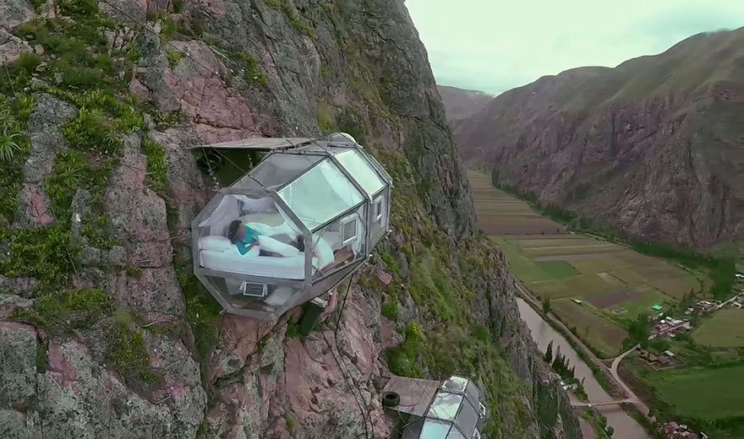

Slide 3
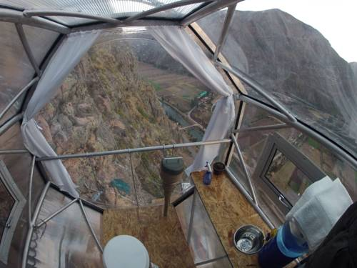
¿Buscas unas vacaciones aislado del mundo?¿Buscas unas vacaciones diferentes? Pues te proponemos pasar unos días colgando literalmente de un acantilado en el valle sagrado de los Incas en Cuzco, Perú.

Slide 4
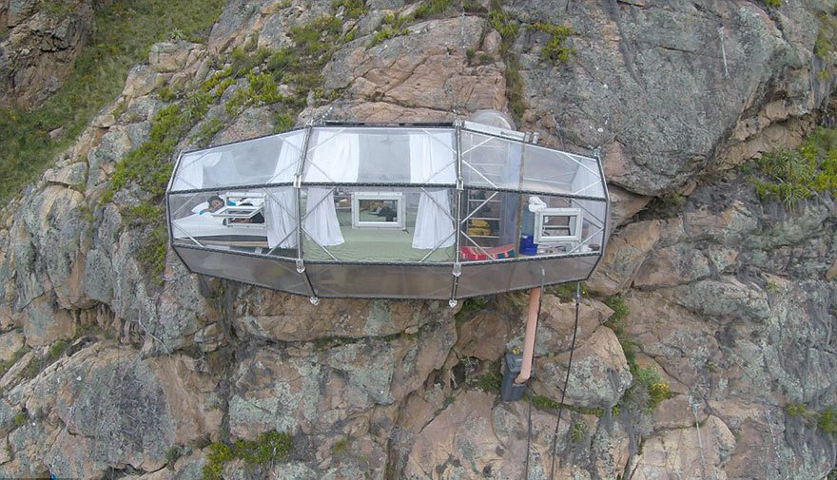

Slide 5
Podrás hospedarte en una de las tres cápsulas transparentes que hacen las veces de habitaciones.
Las cápsulas Skylodge
están suspendidas a 122 m de altura y para poder llegar a ellas hay que escalar
por la montaña.

Slide 6
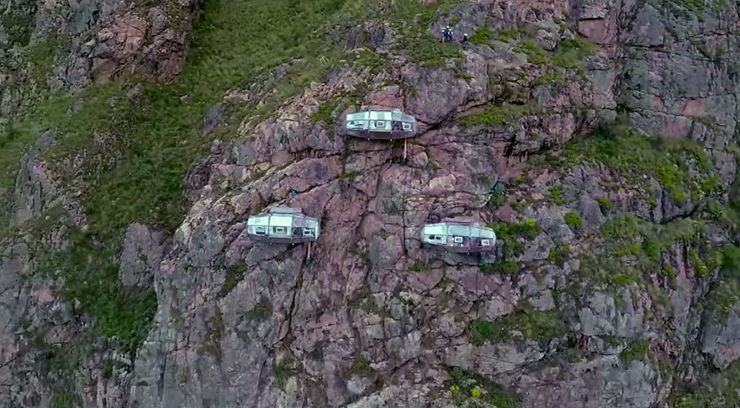

Slide 7
Las cápsulas miden algo más de 7 m de largo y poco menos de 2.5 m de alto y ancho.
Se fabricaron a mano usando aluminio aeroespacial y policarbonato. El interior se compone de 4 camas, una zona para comer y un baño, separado por una pared.

Slide 8
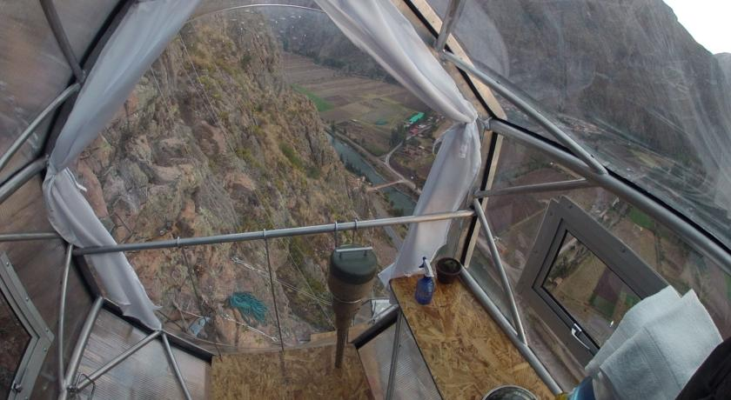

Slide 9
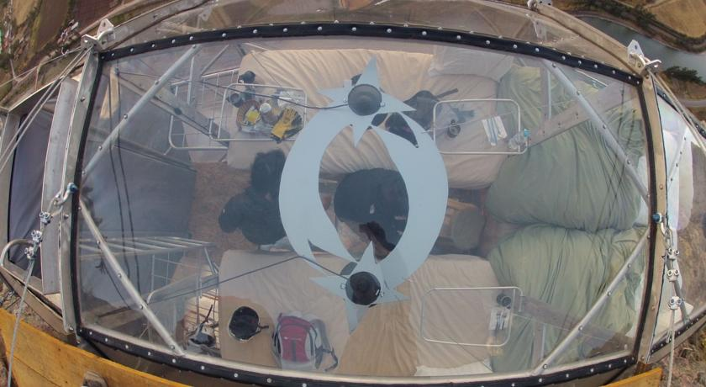

Slide 10
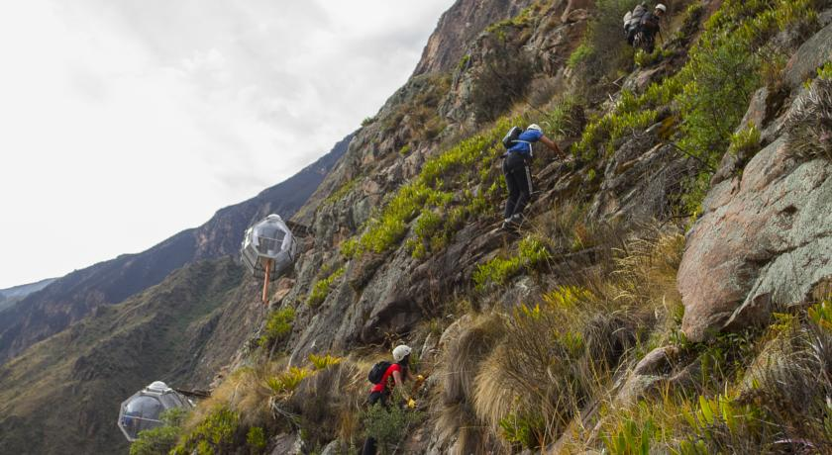

Slide 12
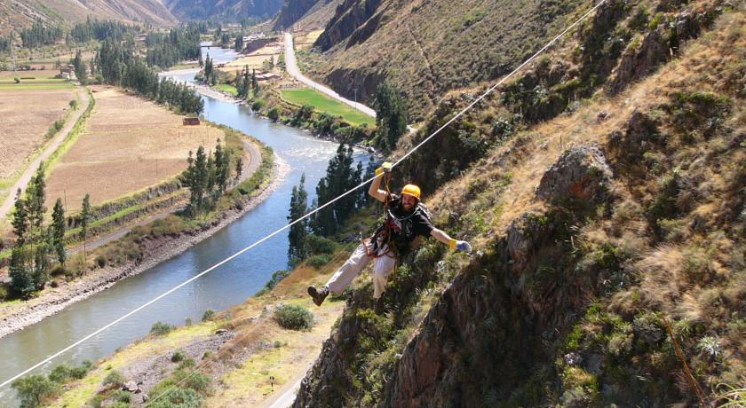

Slide 13
El Skylodge Adventure Suites es un lodge innovador que ofrece alojamientos colgantes en Cuzco. Se encuentra a 20 minutos en coche de Urubamba y ofrece desayuno y cena con vino gratuitos.
Las habitaciones de este alojamiento ofrecen la posibilidad de dormir bajo las estrellas. Disponen de baño compartido, ropa de cama, toallas y balcón con vistas espectaculares al Valle Sagrado de los Incas.

Slide 14
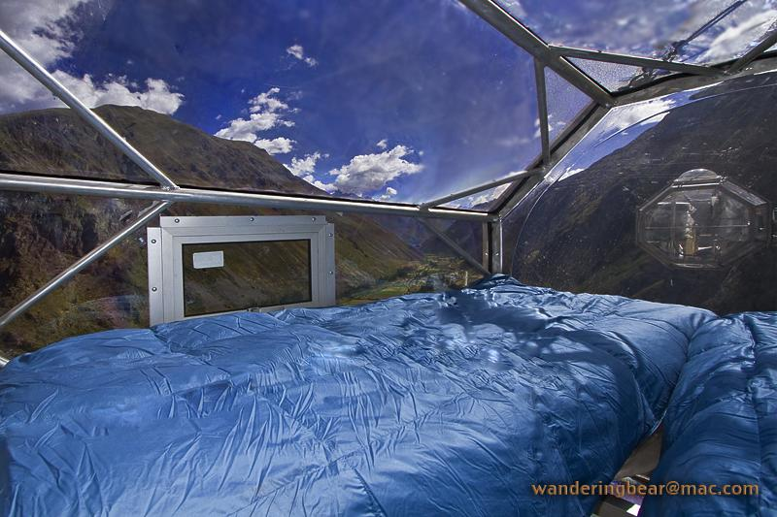

Slide 15
El Skylodge Adventure Suites cuenta con recepción 24 horas, zona de comedor y balcón. En los alrededores se pueden practicar numerosas actividades, como senderismo. La tirolesa en vía ferrata está incluida. Se ofrece aparcamiento y servicio de traslado gratuitos.
El establecimiento está a 15 minutos en coche de Ollantaytambo, 1 hora en coche de Písac y a 40 minutos en coche.

Slide 16
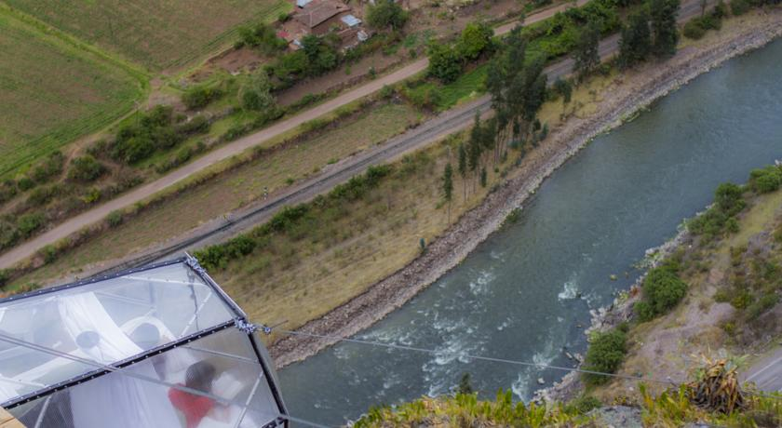

Slide 17
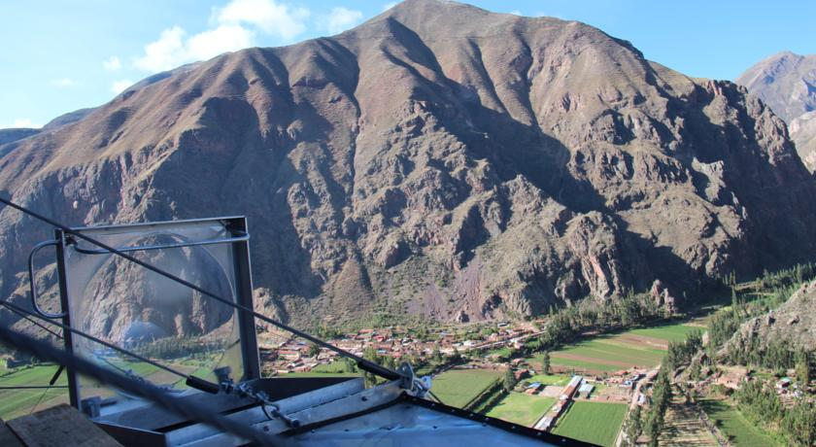

Slide 18
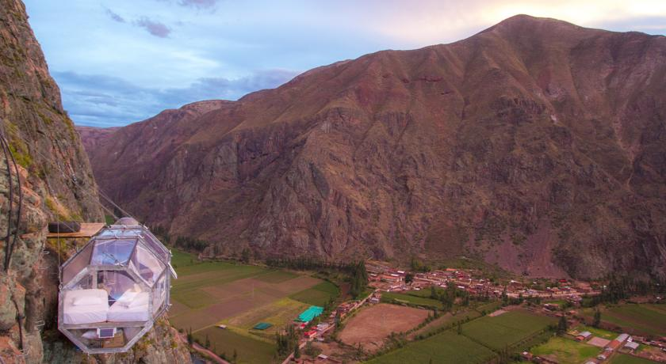

Slide 19



  UN FUERTE ABRAZO QUE TENGAS UN BUEN DIA

Slide 20







¿Te ha gustado?
Puedes ver más entrando
Aquí
Además puedes recibir powerpoints en tu correo electrónico suscribiéndote aquí:

